Slide 1
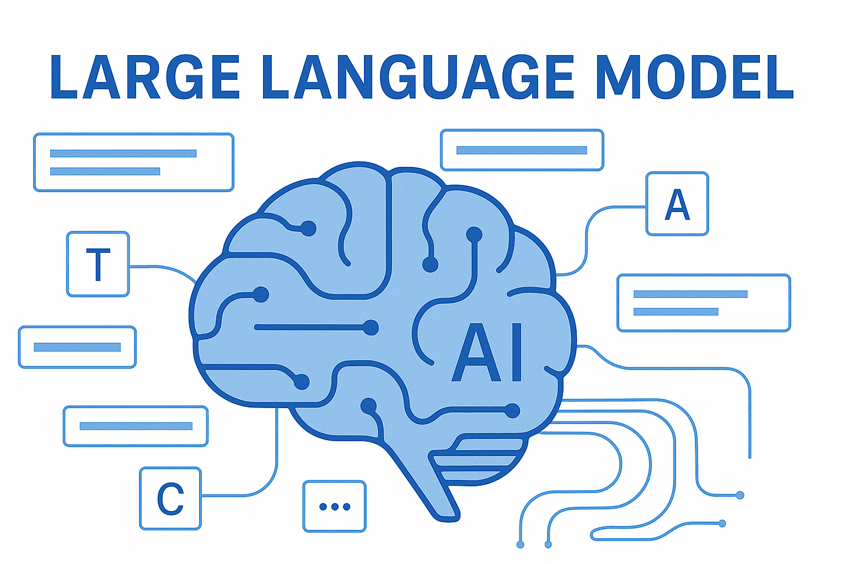
Projekt tworzony w ramach wolontariatu: System wspomagania decyzji klinicznych z wykorzystaniem modeli językowych (LLM)
Department of Biostatistics and Bioinformatics
Dział Analiz Bioinformatyczno-Biostatystycznych
Research project of: Natalia Nowak
Scientific supervisor: dr n. tech. inż. Agata Wilk

Slide 2
Na czym polega projekt?
Cel projektu:
Stworzenie narzędzia wspierającego dobór terapii onkologicznej pod pacjenta.
Idea:
System oparty na dużych modelach językowych (LLM), który prezentuje szczegółowe wytyczne kliniczne z wybranych oficjalnych stowarzyszeń, na podstawie opisu nowotworu pacjenta.

Slide 3





W jaki sposób to działa?
Źródła:
Wytyczne kliniczne ze stron oficjalnych, wybranych międzynarodowych stowarzyszeń naukowych, opracowujących wytyczne kliniczne.

Slide 4
W jaki sposób to działa?
ARCHITECTURE: ITERATIVE RAG
Model Bazy Wiedzy
Guidelines (PDF/HTML/skan)
↓
OCR (Tesseract)
↓
Czyszczenie tekstu
↓
chunking
↓
Embedding LLM
↓
Vector Database
Model Narzędzia
Użytkownik - query
↓
Vector DB
↓
LLM – Classification TNM (Json)
↓
Vector DB
↓
LLM – Guidelines
(Json)
Modele LLM
Wektorowa Baza Danych
OCR, Poppler
Architektura Interacyjnego RAG
Pliki PDF z wytycznymi klinicznymi

Slide 5
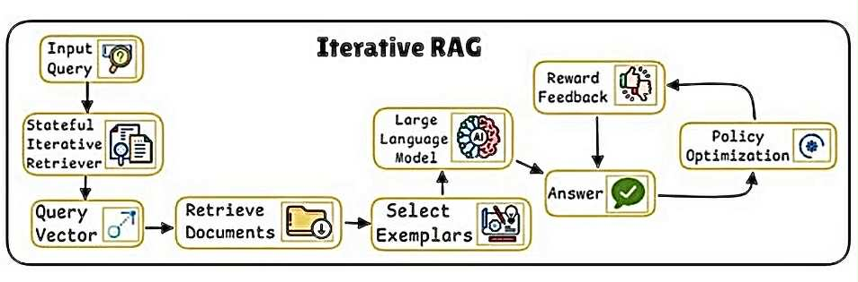
W jaki sposób to działa?
Wykorzystane technologie:
Modele LLM – generowanie tekstu, analiza tekstu medycznego, ekstrakcja informacji medycznych
Wektorowa Baza Danych – jedyne źródło wiedzy modeli LLM, w którym znajdują się wytyczne kliniczne
OCR, Poppler – odczytywanie tekstu z schematów i obrazów, tabel w wytycznych, konwersja dokumentów do formy tekstowej
Architektura Interacyjnego RAG – wieloetapowe wyszukiwanie i doprecyzowanie kontekstu, poprawa jakości odpowiedzi poprzez ponowne zapytania do bazy wiedzy
Pliki PDF z wytycznymi klinicznymi – źródło wiedzy medycznej

Slide 6
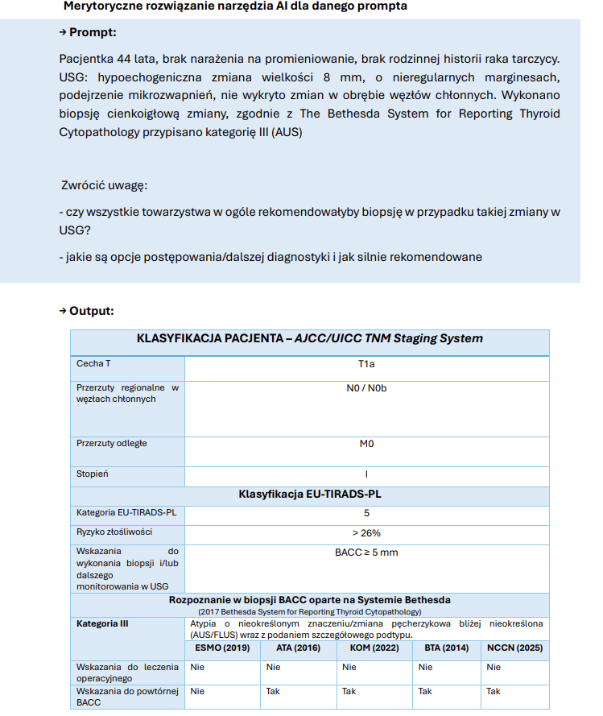
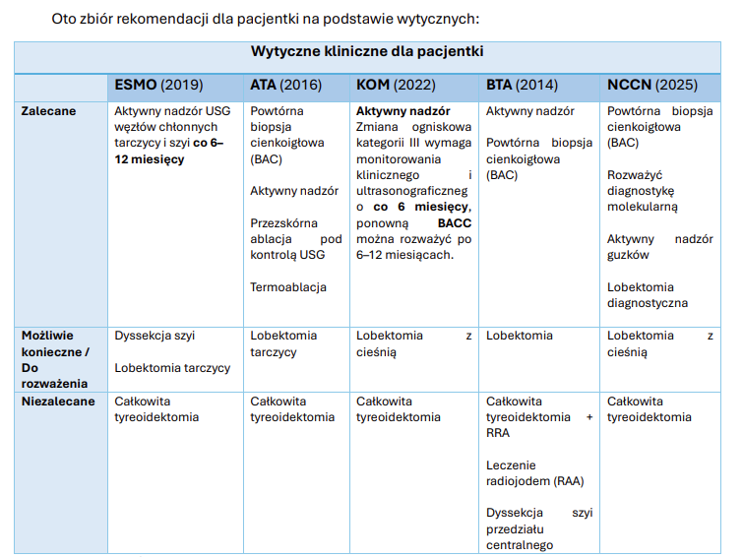
Weryfikacja działania systemu – jak sprawdzam, czy odpowiedź jest słuszna?
Odpowiedź:
Human-in-the-loop (HITL)
Na początku:
Samodzielne opracowane odpowiedzi na te samo zapytanie kierowane do systemu.
W przyszłości:
Współpraca z lekarzem onkologiem, który przetestuje system okiem specjalisty.

Slide 7
Wyniki
Zapytanie użytkownika:
Pacjentka 44 lata, brak narażenia na promieniowanie, brak rodzinnej historii raka tarczycy. USG: hypoechogeniczna zmiana wielkości 8 mm, o nieregularnych marginesach, podejrzenie mikrozwapnień, nie wykryto zmian w obrębie węzłów chłonnych. Wykonano biopsję cienkoigłową zmiany, zgodnie z The Bethesda System for Reporting Thyroid Cytopathology przypisano kategorię III (AUS)

Slide 8
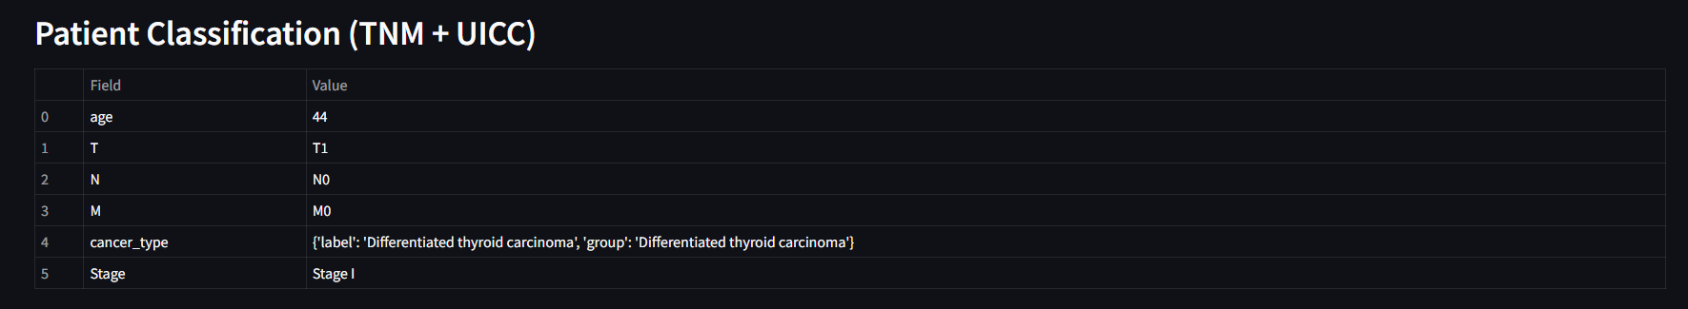
Wyniki

Slide 9
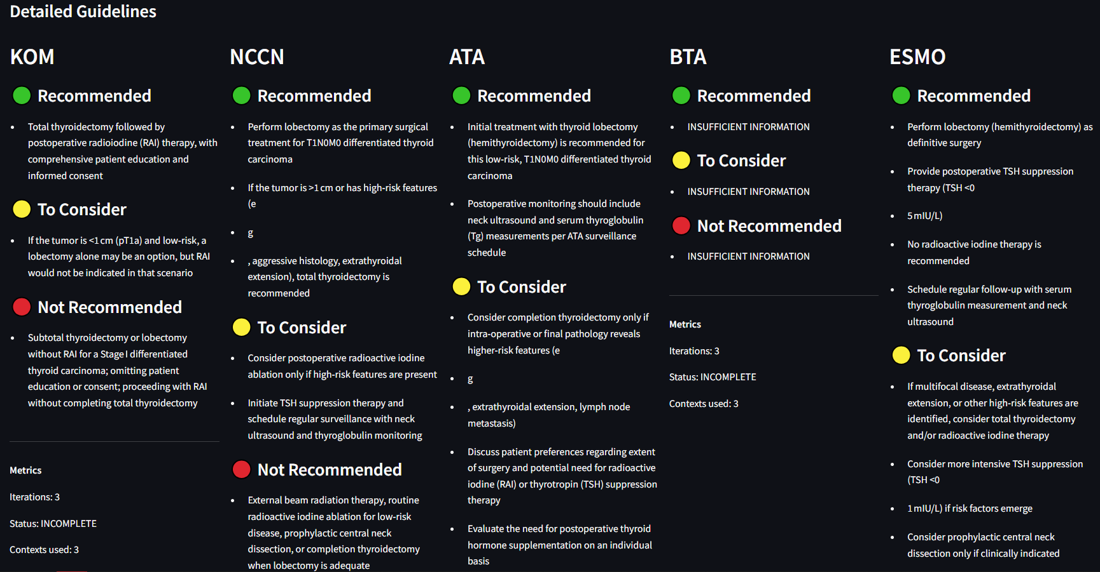
Wyniki

Slide 10
Wyniki
Zapytanie użytkownika:
Pacjentka 49 lat, skierowana do lobektomii a następnie uzupełniająco do tyreoidektomii. Badanie histopatologiczne potwierdziło wariant pęcherzykowy raka brodawkowatego tarczycy (wielkość guza 2.8x2x1.4 cm), cechy częściowego naciekania, margines chirurgiczny wolny od nacieku raka szerokości < 0.2 cm, cech angioinwazji nie stwierdza się. Pooperacyjne Tg 0.8 ng/mL

Slide 11
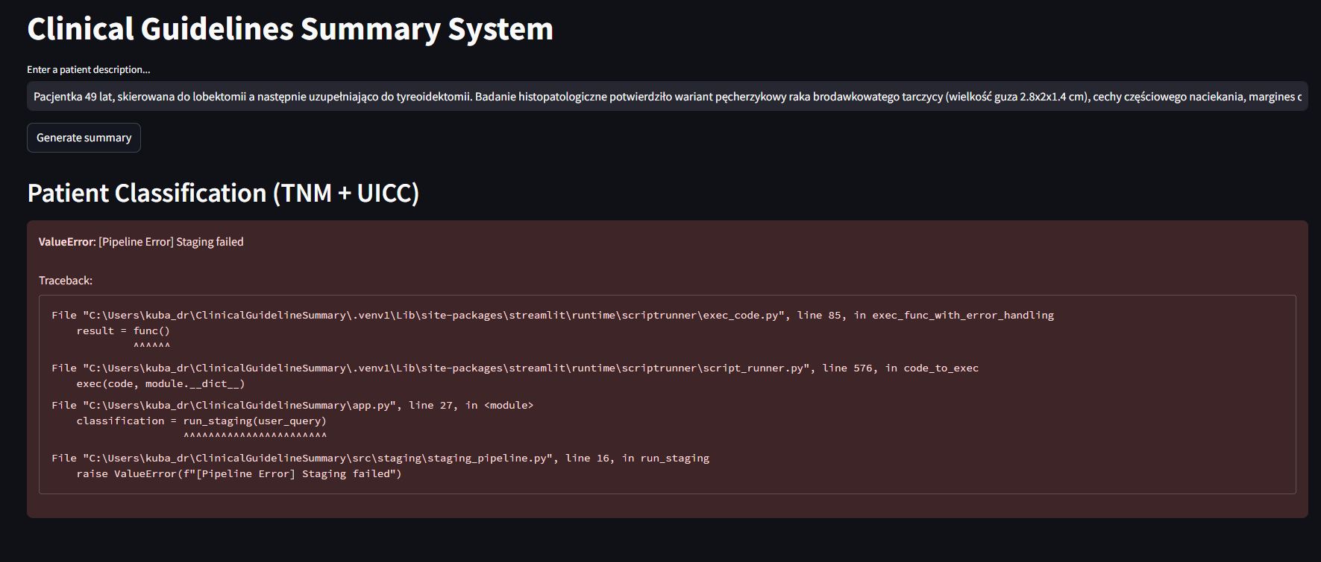
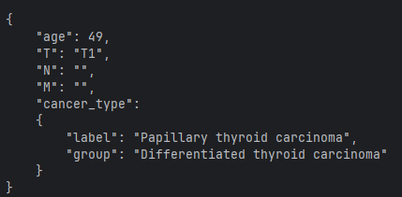
Wyniki
Przykładowy błąd modelu LLM!

Slide 12
Wyniki
Zapytanie użytkownika:
Pacjentka w wieku 56 lat, bez znanej historii nowotworów tarczycy w rodzinie, nie zgłasza narażenia na promieniowanie. W USG pojedyncza hypoechogeniczna zmiana o mieszanym echu w przedniej części lewego płata tarczycy, wielkości 18 x 10 x 21mm, nie wykryto zmian w obrębie węzłów chłonnych. Wykonano biopsję cienkoigłową zmiany, zgodnie z The Bethesda System for Reporting Thyroid Cytopathology przypisano kategorię V (podejrzenie raka pęcherzykowego)

Slide 13
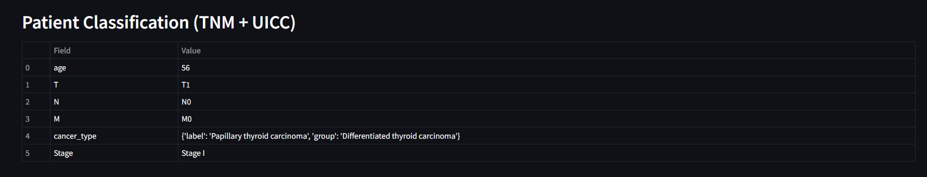
Wyniki

Slide 14
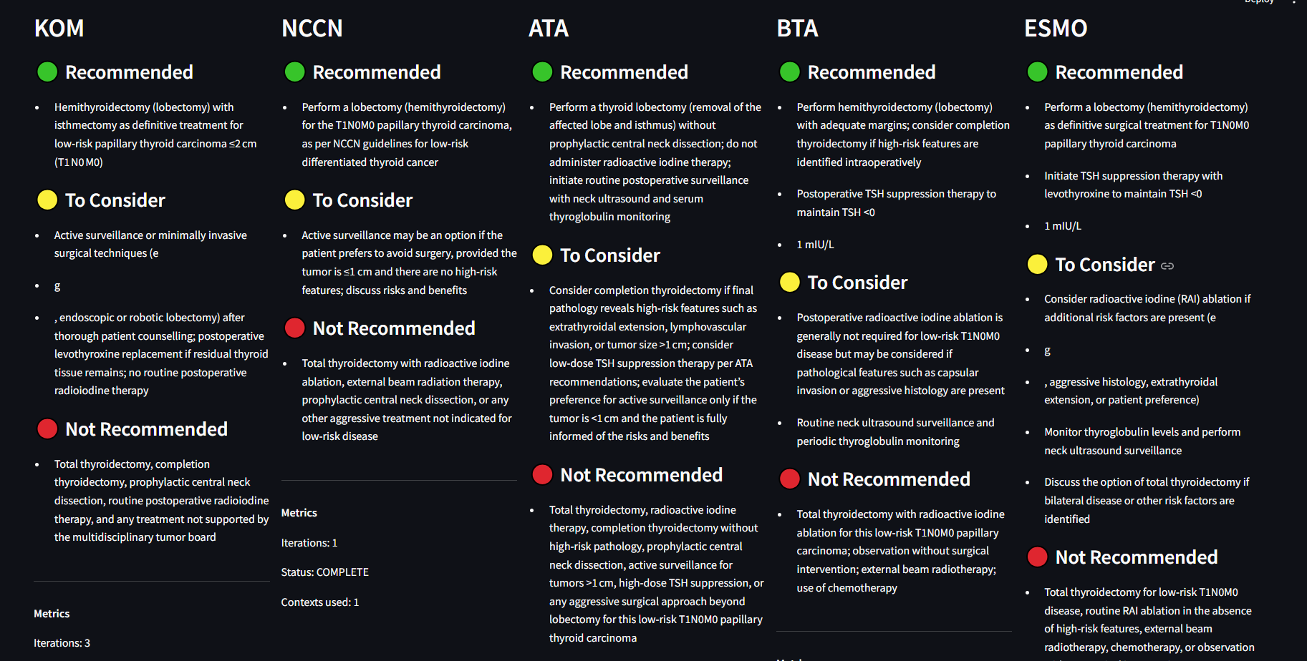
Wyniki

Slide 15
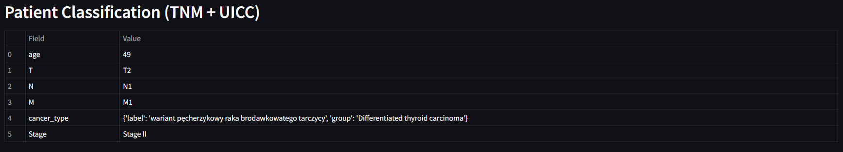
Wyniki
2 próba tego samego zapytania:

Slide 16
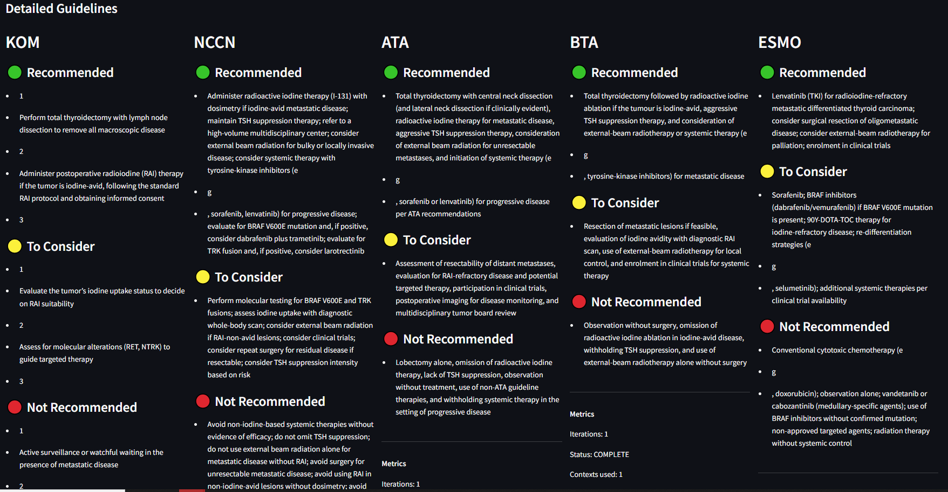
Wyniki

Slide 17
Dalszy rozwój projektu
Poprawa front-endu, konstrukcji JSON z wytycznymi klinicznymi,
Dodanie do outputu informacji o follow-up oraz źródła – tytułu artykułu,
Dodanie klasyfikacji The Bethesda System for Reporting Thyroid Cytopathology
Konteneryzacja projektu (Docker)
Automatyczne aktualizowanie oraz uzupełnianie wytycznych klinicznych

Slide 18
Dziękuję za uwagę
Department of Biostatistics and Bioinformatics
Dział Analiz Bioinformatyczno-Biostatystycznych

